Slide 1


高级程序设计方法（C++）
泛型程序设计与C++ STL I
中山大学智能工程学院 王帅
wangsh368@mail.sysu.edu.cn
2021-06

Slide 2

目录
泛型
10
10.1 泛型程序设计及STL的结构
10.2 迭代器
10.3 容器的基本功能与分类
10.4 顺序容器
10.5 关联容器
10.6 函数对象
10.7 算法
10.8 综合实例——对个人银行账户管理程序的改进
10.9 深度探索
10.10 小结

Slide 3
泛型
10
10.1.1 泛型程序设计的基本概念
程序不依赖于具体数据类型，算法从特定的数据结构中抽象出来
C++的模板为泛型程序设计奠定了关键的基础
几个术语
概念(concept)：用来界定具备一定功能的数据类型
如支持‘<’运算符的数据类型构成Comparable这一概念；
如支持复制构造并进行赋值运算符重载的数据类型称为Assignable
子概念(refinement)：sortable是comparable和assignable的子概念
模型(model)：符合一个概念的数据类型，如int型是Comparable概念的模型
为概念赋予一个名称，并使用该名称作为模板参数名。例如，表示insertionSort这样一个函数模板的原型：
template <class Sortable>
void insertionSort(Sortable a[], int n);
事实上，很多STL的实现代码就是使用概念来命名模板参数的。

Slide 4
泛型
10
10.1.2 STL简介
标准模板库（Standard Template Library，简称STL）提供了一些非常常用的数据结构和算法
//包含的头文件略去……
using namespace std;
int main() {
const int N = 5;
vector<int> s(N);
for (int i = 0; i < N; i++)
cin >> s[i];
transform(s.begin(), s.end(), ostream_iterator<int>(cout, " "), negate<int>());
cout << endl;
return 0;
}
容器
算法
迭代器
函数对象

Slide 5
泛型
10
10.1.2 STL简介
transform算法的一种实现：
template <class InputIterator, class OutputIterator, class UnaryFunction>
OutputIterator transform(InputIterator first, InputIterator last, OutputIterator result, UnaryFunction op) {
for (;first != last; ++first, ++result)
*result = op(*first);
return result;
}

Slide 6
泛型
10
STL的组成部分
STL是泛型程序设计的一个范例
容器（container）
迭代器（iterator）
算法（algorithms）
函数对象（function object）
容器
(container)
算法
(algorithm)
容器
(container)
迭代器
(iterator)
迭代器
(iterator)
函数对象
(function object)

Slide 7
泛型
10
10.2.1输入流迭代器和输出流迭代器
输入流迭代器
istream_iterator<T>
以输入流（如cin）为参数构造
可用*(p++)获得下一个输入的元素
输出流迭代器
ostream_iterator<T>
构造时需要提供输出流（如cout）
可用(*p++) = x将x输出到输出流
二者都属于适配器
适配器是用来为已有对象提供新的接口的对象
输入流适配器和输出流适配器为流对象提供了迭代器的接口

Slide 8
泛型
10
例 从标准输入读入几个实数，分别将它们的平方输出
//10_2.cpp
#include <iterator>
#include <iostream>
#include <algorithm>
using namespace std;
//求平方的函数
double square(double x) {
return x * x;
}
int main() {
//从标准输入读入若干个实数，分别将它们的平方输出
transform(istream_iterator<double>(cin), istream_iterator<double>(),
ostream_iterator<double>(cout, "\t"), square);
cout << endl;
return 0;
}

Slide 9
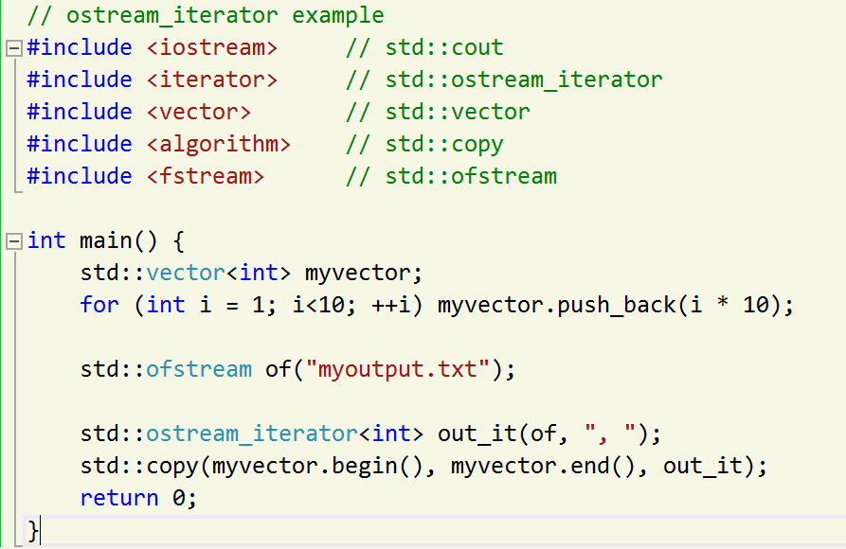
泛型
输出到文件的例子
10

Slide 10
泛型
10
10.2.2 迭代器的分类
输入迭代器 (Input Iterator)
输出迭代器 (Output Iterator)
前向迭代器(Forward Iterator)
双向迭代器(Bidirectional Iterator)
随机访问迭代器(Random Access Iterator)

Slide 11
泛型
10
迭代器支持的操作
迭代器是泛化的指针，提供了类似指针的操作（诸如++、*、->运算符）
输入迭代器
可以用来从序列中读取数据，如输入流迭代器
输出迭代器
允许向序列中写入数据，如输出流迭代器
前向迭代器
既是输入迭代器又是输出迭代器，并且可以对序列进行单向的遍历
双向迭代器
与前向迭代器相似，但是在两个方向上都可以对数据遍历
随机访问迭代器
也是双向迭代器，但能够在序列中的任意两个位置之间进行跳转，如指针、使用vector的begin()、end()函数得到的迭代器

Slide 12
泛型
10
10.2.3 迭代器的区间
两个迭代器表示一个区间：[p1, p2)
STL算法常以迭代器的区间作为输入，传递输入数据
合法的区间
p1经过n次(n > 0)自增(++)操作后满足p1 == p2
区间包含p1，但不包含p2

Slide 13
泛型
例 综合运用几种迭代器的示例
10
//10_3.cpp
#include <algorithm>
#include <iterator>
#include <vector>
#include <iostream>
using namespace std;
//将来自输入迭代器p的n个T类型的数值排序，将结果通过输出迭代器result输出
template <class T, class InputIterator, class OutputIterator>
void mySort(InputIterator first, InputIterator last, OutputIterator result) {
//通过输入迭代器p将输入数据存入向量容器s中
vector<T> s;
for (;first != last; ++first)
s.push_back(*first);
sort(s.begin(), s.end());//对s进行排序，sort函数的参数必须是随机访问迭代器
copy(s.begin(), s.end(), result); //将s序列通过输出迭代器输出
}

Slide 14
泛型
例（续）
10
int main() {
//将s数组的内容排序后输出
double a[5] = { 1.2, 2.4, 0.8, 3.3, 3.2 };
mySort<double>(a, a + 5, ostream_iterator<double>(cout, " "));
cout << endl;
//从标准输入读入若干个整数，将排序后的结果输出
//输入结束，Win下Ctrl+Z，Linux下Ctrl+D
mySort<int>(istream_iterator<int>(cin), istream_iterator<int>(), ostream_iterator<int>(cout, " "));
cout << endl;
return 0;
}
运行结果：
0.8 1.2 2.4 3.2 3.3
2 -4 5 8 -1 3 6 -5
-5 -4 -1 2 3 5 6 8

Slide 15
泛型
10
10.2.4 迭代器的辅助函数
advance(p, n)
对p执行n次自增操作
distance(first, last)
计算两个迭代器first和last的距离，即对first执行多少次“++”操作后能够使得first == last

Slide 16
泛型
10
10.3 容器的基本功能与分类
容器类是容纳、包含一组元素或元素集合的对象。
七种基本容器：
向量（vector）
双端队列（deque）
列表（list）
集合（set）
多重集合（multiset）
映射（map）
多重映射（multimap）

Slide 17
泛型
10
10.3 容器的基本功能与分类（续）
容器(Container)
容器(Container)
顺序容器(Sequence)
关联容器 (Associative Container)
set
multiset
可逆容器
(Reversible Container)
list
map
multimap
随机访问容器 (Random Access Container)
vector
deque

Slide 18
泛型
10
容器的通用功能
容器的通用功能
用默认构造函数构造空容器
支持关系运算符：==、!=、<、<=、>、>=
begin()、end()：获得容器首、尾迭代器
clear()：将容器清空
empty()：判断容器是否为空
size()：得到容器元素个数
s1.swap(s2)：将s1和s2两容器内容交换
相关数据类型（S表示容器类型）
S::iterator：指向容器元素的迭代器类型
S::const_iterator：常迭代器类型

Slide 19
泛型
10
可逆容器、随机访问容器
可逆容器
S::reverse_iterator：逆向迭代器类型
S::const_reverse_iterator：逆向常迭代器类型
rbegin() ：指向容器尾的逆向迭代器
rend()：指向容器首的逆向迭代器
随机访问容器
s[n]：获得容器s的第n个元素

Slide 20
泛型
10
10.4.1 顺序容器的基本功能
顺序容器的接口
赋值
assign
插入函数
insert， push_front（只对list和deque）， push_back
删除函数
erase，clear，pop_front（只对list和deque） ，pop_back
其他顺序容器访问函数
front，back
改变大小
resize

Slide 21
泛型
例 顺序容器的基本操作
10
//10_4.cpp，包含的头文件略去
//输出指定的整型顺序容器的元素
template <class T>
void printContainer(const char* msg, const T& s) {
cout << msg << ": ";
copy(s.begin(), s.end(), ostream_iterator<int>(cout, " "));
cout << endl;
}
int main() {
//从标准输入读入10个整数，将它们分别从s的头部加入
deque<int> s;
for (int i = 0; i < 10; i++) {
int x;
cin >> x;
s.push_front(x);
}

Slide 22
泛型
例（续）
10
printContainer("deque at first", s);
//用s容器的内容的逆序构造列表容器l
list<int> l(s.rbegin(), s.rend());
printContainer("list at first", l);
//将列表容器l的每相邻两个容器顺序颠倒
list<int>::iterator iter = l.begin();
while (iter != l.end()) {
int v = *iter;
iter = l.erase(iter);
l.insert(++iter, v);
}
printContainer("list at last", l);
//用列表容器l的内容给s赋值，将s输出
s.assign(l.begin(), l.end());
printContainer("deque at last", s);
return 0;
}

Slide 23
泛型
10
运行结果如下：
0 9 8 6 4 3 2 1 5 4
deque at first: 4 5 1 2 3 4 6 8 9 0
list at first: 0 9 8 6 4 3 2 1 5 4
list at last: 9 0 6 8 3 4 1 2 4 5
deque at last: 9 0 6 8 3 4 1 2 4 5

Slide 24
泛型
10
10.4.2 三种顺序容器的特性——向量（Vector）
特点
一个可以扩展的动态数组
随机访问、在尾部插入或删除元素快
在中间或头部插入或删除元素慢
向量的容量
容量(capacity)：实际分配空间的大小
s.capacity() ：返回当前容量
s.reserve(n)：若容量小于n，则对s进行扩展，使其容量至少为n

Slide 25
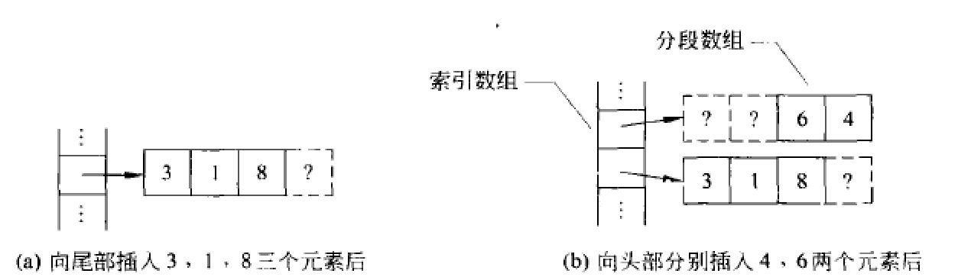
泛型
10
双端队列（deque）
特点
在两端插入或删除元素快
在中间插入或删除元素慢
随机访问较快，但比向量容器慢

Slide 26
泛型
例 奇偶排序
10
先按照从大到小顺序输出奇数，再按照从小到大顺序输出偶数。
// 头部分省略
int main() {
istream_iterator<int> i1(cin), eof; //建立一对输入流迭代器
vector<int> s1(i1, eof); //通过输入流迭代器从标准输入流中输入数据
sort(s1.begin(), s1.end()); //将输入的整数排序
deque<int> s2;
//以下循环遍历s1
for (vector<int>::iterator iter = s1.begin(); iter != s1.end(); ++iter)
{
if (*iter % 2 == 0) //偶数放到s2尾部
s2.push_back(*iter);
else //奇数放到s2首部
s2.push_front(*iter);
}
//将s2的结果输出
copy(s2.begin(), s2.end(), ostream_iterator<int>(cout, " "));
cout << endl;
return 0;
}
输入: 4 3 1 9 6 11 2 5
输出：11 9 5 3 1 2 4 6

Slide 27
泛型
10
列表(list)
特点
在任意位置插入和删除元素都很快
不支持随机访问
接合(splice)操作
s1.splice(p, s2, q1, q2)：将s2中[q1, q2)摘除，并移动到s1中p所指向元素之前

Slide 28
泛型
例：列表容器的splice操作
10
#include <algorithm>
#include <iterator>
#include <vector>
#include <iostream>
#include <list>
#include <string>
using namespace std;
int main() {
string names1[] = { "Alice", "Helen", "Lucy", "Susan" };
string names2[] = { "Bob", "David", "Levin", "Mike" };
list<string> s1(names1, names1 + 4); //用names1数组的内容构造列表s1
list<string> s2(names2, names2 + 4); //用names2数组的内容构造列表s2
//将s1的第一个元素放到s2的最后，结果：
//s2=Bob,David,Levin,Mike,Alice； s1=Helen Lucy Susan
s2.splice(s2.end(), s1, s1.begin());
list<string>::iterator iter1 = s1.begin(); //iter1指向s1首 Helen
advance(iter1, 2); //iter1前进2个元素，它将指向s1第3个元素 Susan
list<string>::iterator iter2 = s2.begin(); //iter2指向s2首 Bob
++iter2; //iter2前进1个元素，它将指向s2第2个元素 David

Slide 29
泛型
例 (续)
10
list<string>::iterator iter3 = iter2; //用iter2初始化iter3 David
advance(iter3, 2); //iter3前进2个元素，它将指向s2第4个元素 Mike
//将[iter2, iter3)范围内的结点David Levin接到s1中iter1指向的结点前
s1.splice(iter1, s2, iter2, iter3);
//分别将s1和s2输出
copy(s1.begin(), s1.end(), ostream_iterator<string>(cout, " "));
cout << endl;
copy(s2.begin(), s2.end(), ostream_iterator<string>(cout, " "));
cout << endl;
return 0;
}
运行结果：
Helen Lucy David Levin Susan
Bob Mike Alice

Slide 30
泛型
10
三种顺序容器的比较
STL所提供的三种顺序容器各有所长也各有所短，我们在编写程序时应当根据我们对容器所需要执行的操作来决定选择哪一种容器。
如果需要执行大量的随机访问操作，而且当扩展容器时只需要向容器尾部加入新的元素，就应当选择向量容器vector；
如果需要少量的随机访问操作，需要在容器两端插入或删除元素，则应当选择双端队列容器deque；、
如果不需要对容器进行随机访问，但是需要在中间位置插入或者删除元素，就应当选择列表容器list。

Slide 31
泛型
10
10.4.3 顺序容器的插入迭代器
插入迭代器
用于向容器头部、尾部或中间指定位置插入元素的迭代器
包括前插迭代器（front_inserter）、后插迭代器（back_insrter）和任意位置插入迭代器（inserter）
例：
list<int> s;
back_inserter iter(s);
*(iter++) = 5; //通过iter把5插入s末尾

Slide 32
泛型
10
10.4.4 顺序容器的适配器
以顺序容器为基础构建一些常用数据结构
栈(stack)：最先压入的元素最后被弹出
队列(queue)：最先压入的元素最先被弹出
优先级队列(priority_queue)：最“大”的元素最先被弹出

Slide 33
泛型
例：利用栈反向输出单词
10
//10_7.cpp， 省略头部分
int main() {
stack<char> s;
string str;
cin >> str; //从键盘输入一个字符串
//将字符串的每个元素顺序压入栈中
for (string::iterator iter = str.begin(); iter != str.end(); ++iter)
s.push(*iter);
//将栈中的元素顺序弹出并输出
while (!s.empty()) {
cout << s.top();
s.pop();
}
cout << endl;
return 0;
}
运行结果如下：
congratulations
snoitalutargnoc

Slide 34
泛型
10
优先级队列
优先级队列也像栈和队列一样支持元素的压入和弹出，但元素弹出的顺序与元素的大小有关，每次弹出的总是容器中最“大”的一个元素。
template <class T, class Sequence = vector<T> > class priority_queue;

Slide 35
泛型
10
10.5.1 关联容器分类和的基本功能
关联容器的特点
每个关联容器都有一个键(key)
可以根据键高效地查找元素
接口
插入：insert
删除：erase
查找：find
定界：lower_bound、upper_bound、equal_range
计数：count

Slide 36
泛型
10
关联容器概念图
关联容器
(Associative Container)
单重关联容器
(Unique Asso- ciative Container)
多重关联容器
(Multiple Asso- ciative Container)
简单关联容器
(Simple Asso- ciative Container)
set
multiset
关联容器
(Associative Container)
二元关联容器
(Pair Asso- ciative Container)
map
multimap

Slide 37
泛型
10
四种关联容器
单重关联容器(set和map)
键值是唯一的，一个键值只能对应一个元素
多重关联容器(multiset和multimap)
键值是不唯一的，一个键值可以对应多个元素
简单关联容器(set和multiset)
容器只有一个类型参数，如set<K>、multiset<K>，表示键类型
容器的元素就是键本身
二元关联容器(map和multimap)
容器有两个类型参数，如map<K,V>、multimap<K,V>，分别表示键和附加数据的类型
容器的元素类型是pair<K,V>，即由键类型和元素类型复合而成的二元组

Slide 38
泛型
10
10.5.2 集合（set）
集合用来存储一组无重复的元素。由于集合的元素本身是有序的，可以高效地查找指定元素，也可以方便地得到指定大小范围的元素在容器中所处的区间。
例10-9 输入一串实数，将重复的去掉，取最大和最小者的中值，分别输出小于等于此中值和大于等于此中值的实数

Slide 39
泛型
10
//10_9.cpp, 头部分省略
int main() {
set<double> s;
while (true) {
double v;
cin >> v;
if (v == 0) break; //输入0表示结束
pair<set<double>::iterator, bool> r = s.insert(v); //尝试将v插入
if (!r.second) //如果v已存在，输出提示信息
cout << v << " is duplicated" << endl;
}
set<double>::iterator iter1 = s.begin(); //得到第一个元素的迭代器
set<double>::iterator iter2 = s.end(); //得到末尾的迭代器
double medium = (*iter1 + *(--iter2)) / 2; //得到最小和最大元素的中值
cout << “<= medium: ”//输出小于或等于中值的元素
copy(s.begin(), s.upper_bound(medium), ostream_iterator<double>(cout, " "));
cout << endl;
cout << ">= medium: "; //输出大于或等于中值的元素
copy(s.lower_bound(medium), s.end(), ostream_iterator<double>(cout, " "));
cout << endl;
return 0;
}
例10-9（续）

Slide 40
泛型
10
例10-9（续）
运行结果如下：
1 2.5 5 3.5 5 7 9 2.5 0
5 is duplicated
2.5 is duplicated
<= medium: 1 2.5 3.5 5
>= medium: 5 7 9

Slide 41
泛型
10
10.5.3 映射（map）
映射与集合同属于单重关联容器，它们的主要区别在于，集合的元素类型是键本身，而映射的元素类型是由键和附加数据所构成的二元组
在集合中按照键查找一个元素时，一般只是用来确定这个元素是否存在，而在映射中按照键查找一个元素时，除了能确定它的存在性外，还可以得到相应的附加数据
例10-10 有五门课程，每门都有相应学分，从中选择三门，输出学分总和

Slide 42
泛型
int main() {//10_10.cpp, 头部分省略
map<string, int> courses;
courses.insert(make_pair("CSAPP", 3));
courses.insert(make_pair("C++", 2));
courses.insert(make_pair("CSARCH", 4));
courses.insert(make_pair("COMPILER", 4));
courses.insert(make_pair("OS", 5));
int n = 3; //剩下的可选次数
int sum = 0; //学分总和
while (n > 0) {
string name;
cin >> name; //输入课程名称
map<string, int>::iterator iter = courses.find(name);//查找课程
if (iter == courses.end()) { //判断是否找到
cout << name << " is not available" << endl;
} else {
sum += iter->second; //累加学分
courses.erase(iter); //将刚选过的课程从映射中删除
n--;
}
}
cout << "Total credit: " << sum << endl; //输出总学分
return 0;
}
10
例10-10（续）

Slide 43
泛型
10
例10-10（续）
运行结果如下：
C++
COMPILER
C++
C++ is not available
CSAPP
Total credit: 9

Slide 44
泛型
例：统计一句话中每个字母出现的次数
10
// 10_11.cpp, 头部分省略
int main() {
map<char, int> s; //用来存储字母出现次数的映射
char c; //存储输入字符
do {
cin >> c; //输入下一个字符
if (isalpha(c)) { //判断是否是字母
c = tolower(c); //将字母转换为小写
s[c]++; //将该字母的出现频率加1
}
} while (c != '.'); //碰到“.”则结束输入
//输出每个字母出现次数
for (const auto & entry : s)
cout << entry.first << " " << entry.second << " ";
cout << endl;
return 0;
}

Slide 45
泛型
10
10.5.4 多重集合（multiset）与多重映射（multimap）
多重集合是允许有重复元素的集合，多重映射是允许一个键对应多个附加数据的映射
多重集合与集合、多重映射与映射的用法差不多，只在几个成员函数上有细微差异，其差异主要表现在去除了键必须唯一的限制
例10-12 上课时间查询

Slide 46
泛型
//10_12.cpp
#include <iostream>
#include <map>
#include <utility>
#include <string>
using namespace std;
int main() {
multimap<string, string> courses;
typedef multimap<string, string>::iterator CourseIter;
//将课程上课时间插入courses映射中
courses.insert(make_pair("C++", "2-6"));
courses.insert(make_pair("COMPILER", "3-1"));
courses.insert(make_pair("COMPILER", "5-2"));
courses.insert(make_pair("OS", "1-2"));
courses.insert(make_pair("OS", "4-1"));
courses.insert(make_pair("OS", "5-5"));
//输入一个课程名，直到找到该课程为止，记下每周上课次数
string name;
int count;
10
例10-12（续）

Slide 47
泛型
10
do {
cin >> name;
count = courses.count(name);
if (count == 0)
cout << "Cannot find this course!" << endl;
} while (count == 0);
//输出每周上课次数和上课时间
cout << count << " lesson(s) per week: ";
pair<CourseIter, CourseIter> range = courses.equal_range(name);
for (CourseIter iter = range.first; iter != range.second; ++iter)
cout << iter->second << " ";
cout << endl;
return 0;
}
例10-12（续）
运行结果如下：
JAVA
Cannot find this course!
OS
3 lesson(s) per week: 1-2 4-1 5-5

Slide 48
泛型
10
C++11 新增：无序关联容器
unordered_map 映射，unordered_multimap 多重映射，unordered_set 集合，unordered_multiset 多重集合
与普通的map和set的基本功能一样，但是内部实现方式却完全不同。
map与set的实现方式为红黑树
unordered_map和unordered_set的实现方式为哈希函数
不会根据key值对存储的元素进行排序，无需要维护元素次序
插入删除效率可能更高，但查询效率可能更低
有序关联容器相反：维护次序需要更多开销，但查询效率更高，适合需要频繁查询的应用

Slide 49
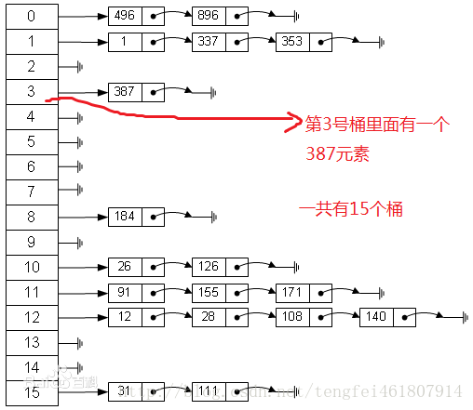
泛型
10
无序容器的实现方式：桶管理
基于hash函数
冲突的元素存放到一个“桶”（bucket)里面

Slide 50
THANKS
谢谢大家
Notes:
公众号壹课

